Slide 1

Audiência Pública – Senado Federal
POLÍTICA NACIONAL DE PREVENÇÃO E CONTROLE DAS DOENÇAS CARDIOVASCULARES
Da aprovação da lei à construção de uma Política de Estado
Marlene Oliveira
Instituto Lado a Lado pela Vida

Slide 2
Milhares de brasileiros
PERCORREM CAMINHOS INVISÍVEIS
ENTRE O RISCO, O DIAGNÓSTICO E O CUIDADO.
Esta audiência é sobre tornar esses caminhos visíveis.

Slide 3
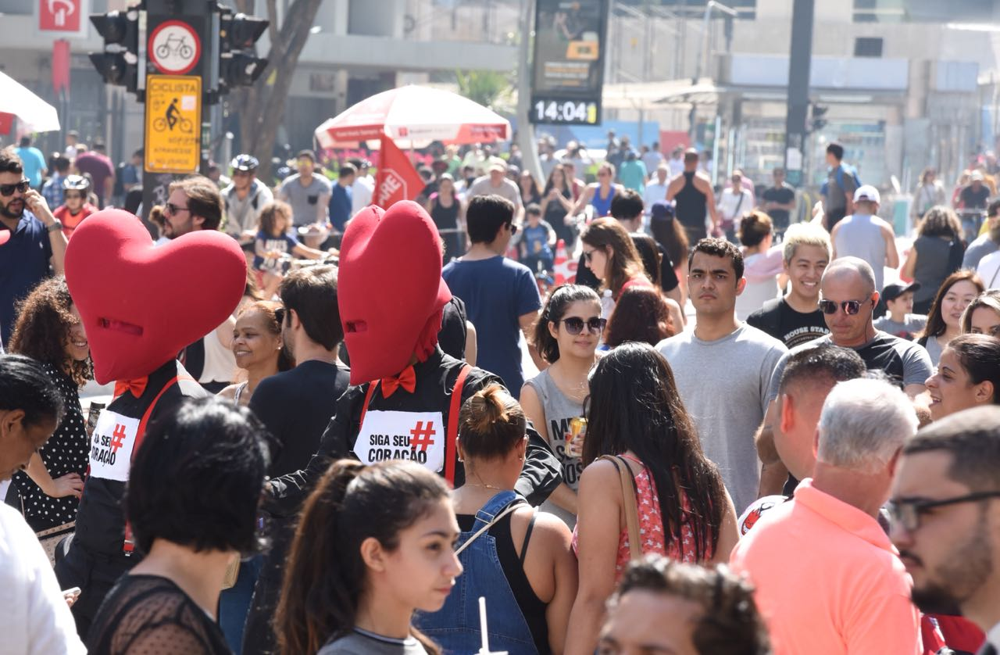




QUEM SOMOS
Organização da sociedade civil com atuação nacional desde 2008
Defesa dos pacientes e promoção da saúde
Campanha
Siga Seu Coração
Experiência na construção de políticas públicas
Educação, mobilização social e Advocacy
Mais de uma década na agenda cardiovascular

Slide 4
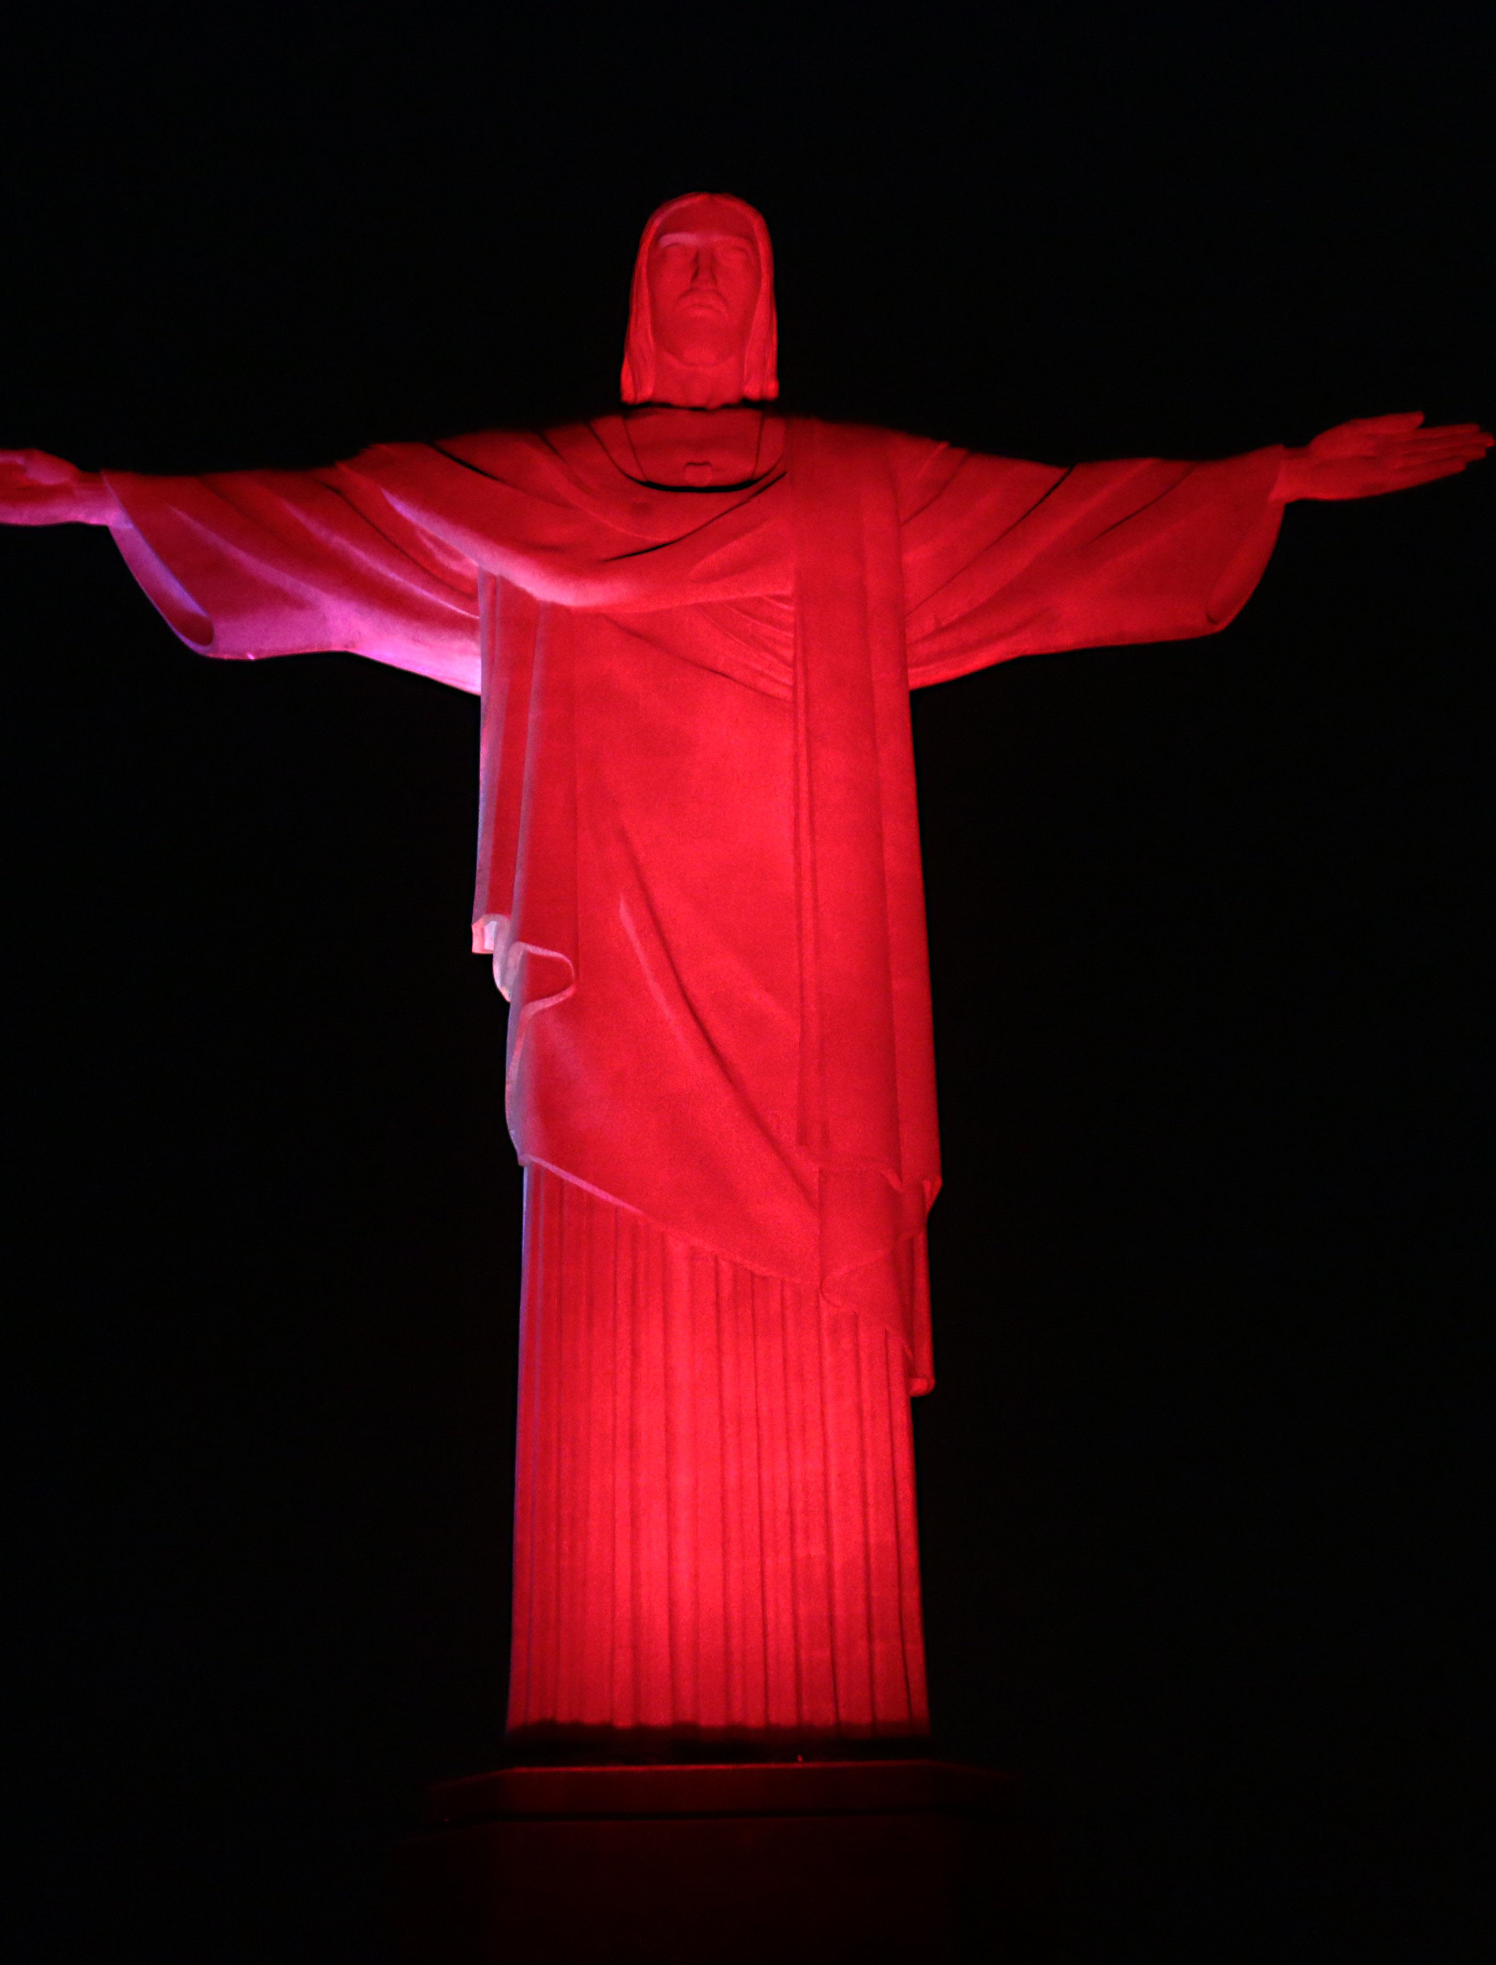
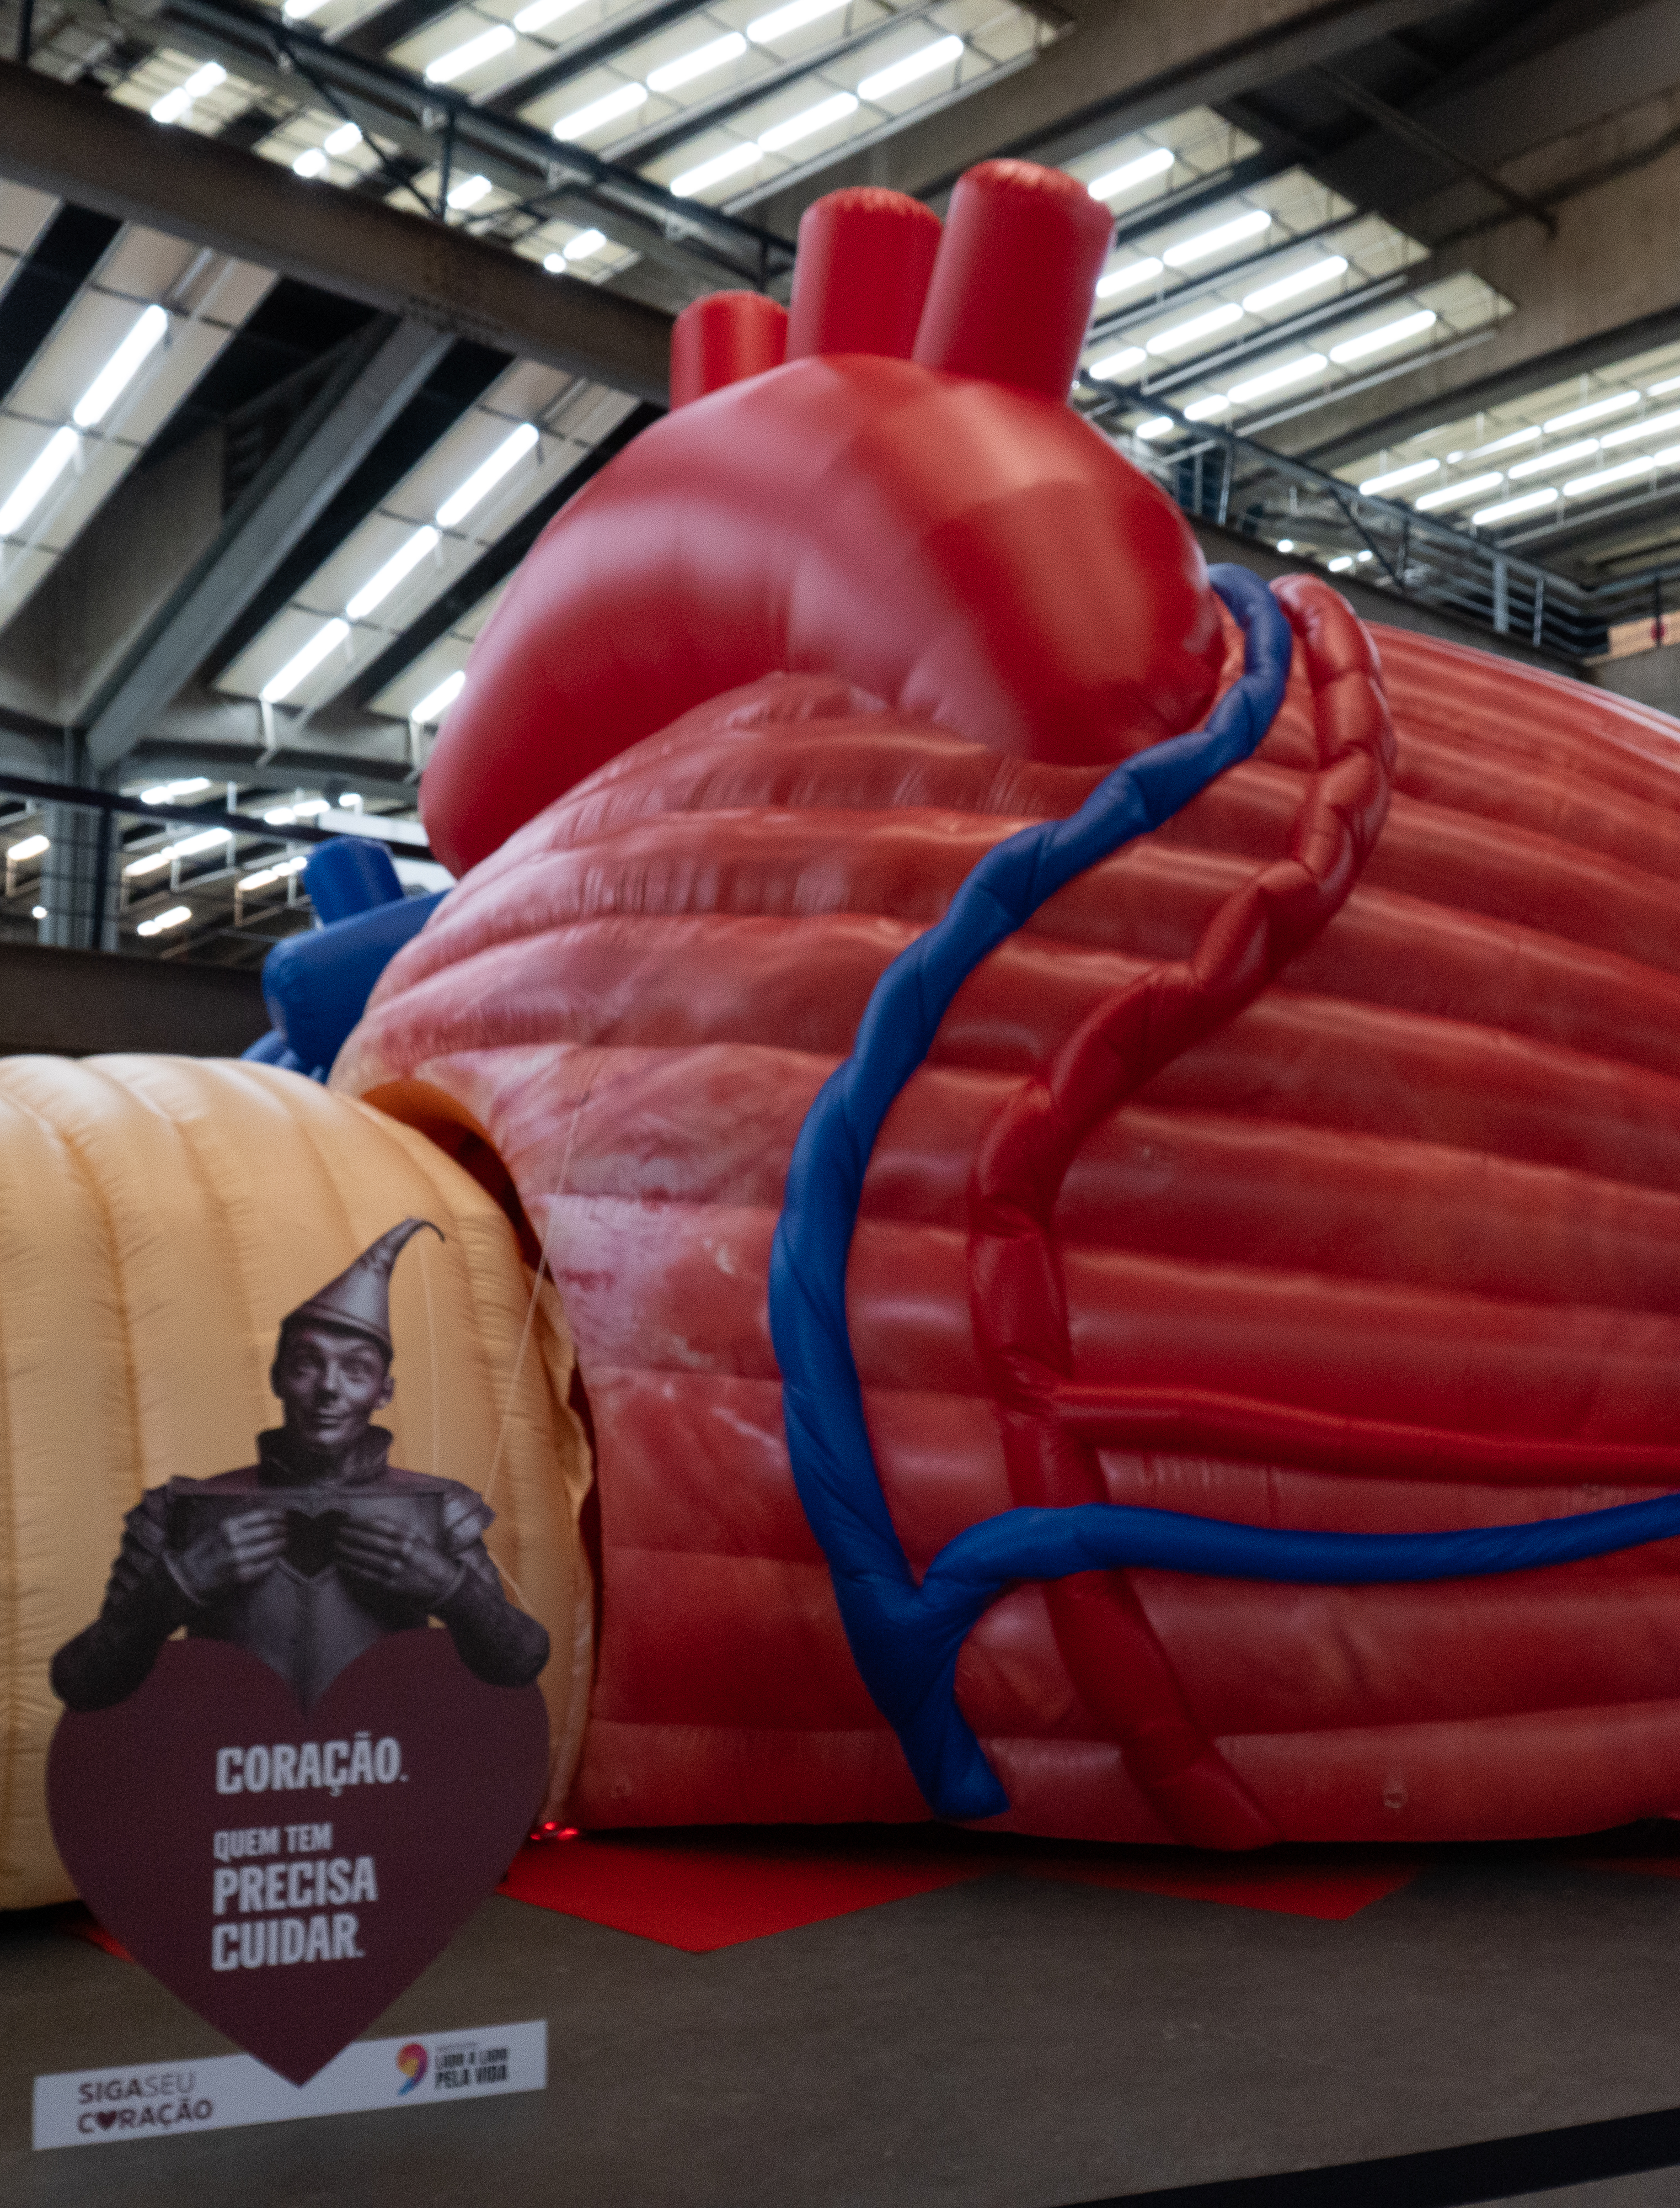
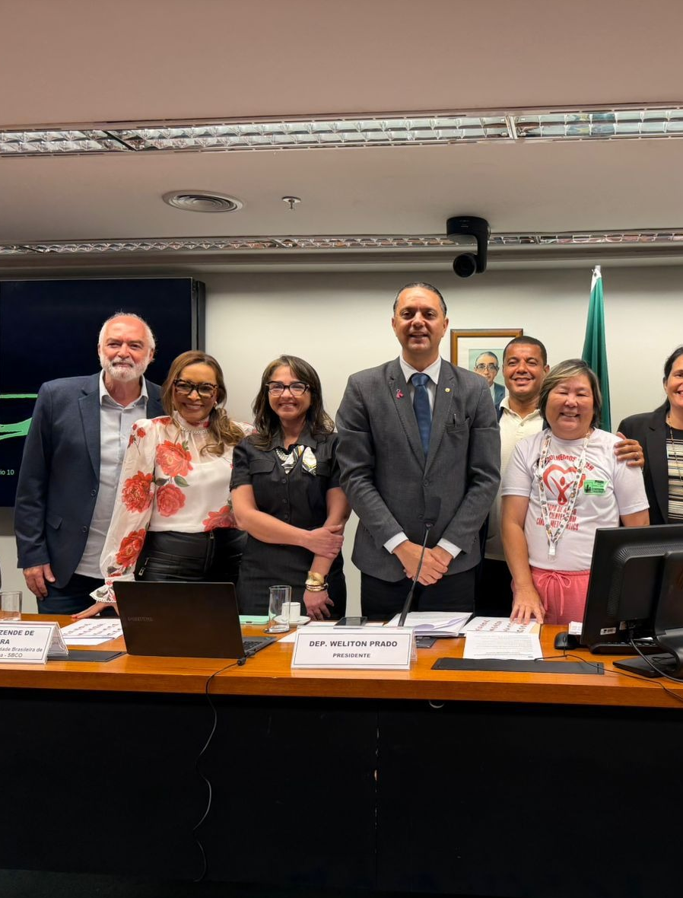
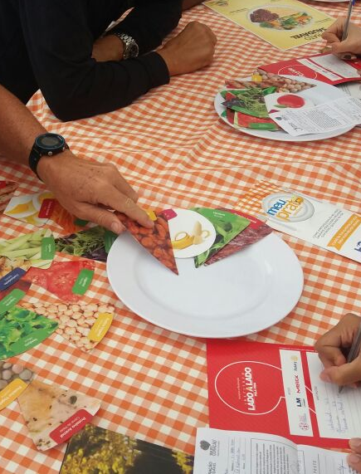
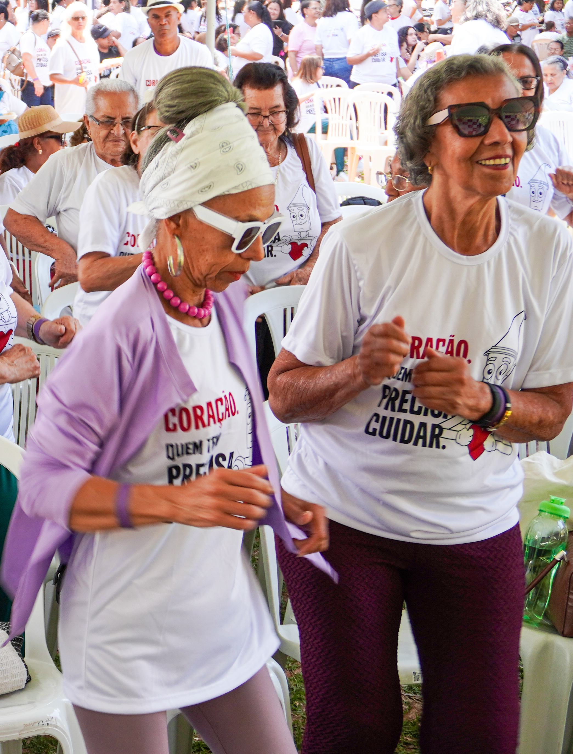
UMA DÉCADA AO LADO DOS PACIENTES CARDIOVASCULARES
Linha do tempo
2014 – 2026
AUDIÊNCIAS PÚBLICAS
EDUCAÇÃO EM SAÚDE
ADVOCACY E MOBILIZAÇÃO SOCIAL

Slide 5
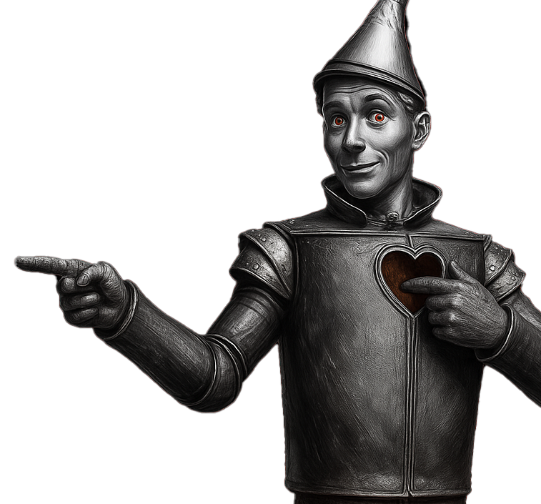
UMA OPORTUNIDADE HISTÓRICA
As doenças cardiovasculares continuam sendo a principal causa de morte no Brasil.
Mas o desafio não é apenas compreender a doença.
O DESAFIO É ORGANIZAR O CUIDADO.

Slide 6
A REALIDADE DAS DOENÇAS CARDIOVASCULARES
Não estamos falando de uma única doença. Estamos falando da principal causa de morte dos brasileiros.
Infarto
AVC
Arritmias
Hipertensão
Cardiomiopatia
Valvopatias
Dislipidemias
Insuficiência Cardíaca

Slide 7
O BRASIL PRECISA
DE UMA POLÍTICA
DE ESTADO
Programas passa,
Governos muda,
POLÍTICAS PERMANECEM

Slide 8

O LEGADO DA PNPCC
• Rede organizada
• Dados
• Governança
• Participação social
• Monitoramento

Slide 9

UMA REFLEXÃO QUE NOS ACOMPANHA
Se o Brasil precisava organizar uma rede nacional para enfrentar o câncer...
Por que não fazer o mesmo diante da principal causa de
MORTE DOS BRASILEIROS?

Slide 10
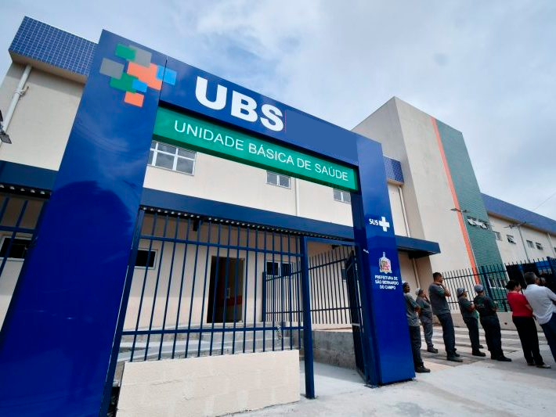
PROMOÇÃO DA SAÚDE E ATENÇÃO PRIMÁRIA
O maior centro de prevenção cardiovascular do Brasil está nas UBS.
Hipertensão
Diabetes
Obesidade
Tabagismo
Sedentarismo

Slide 11
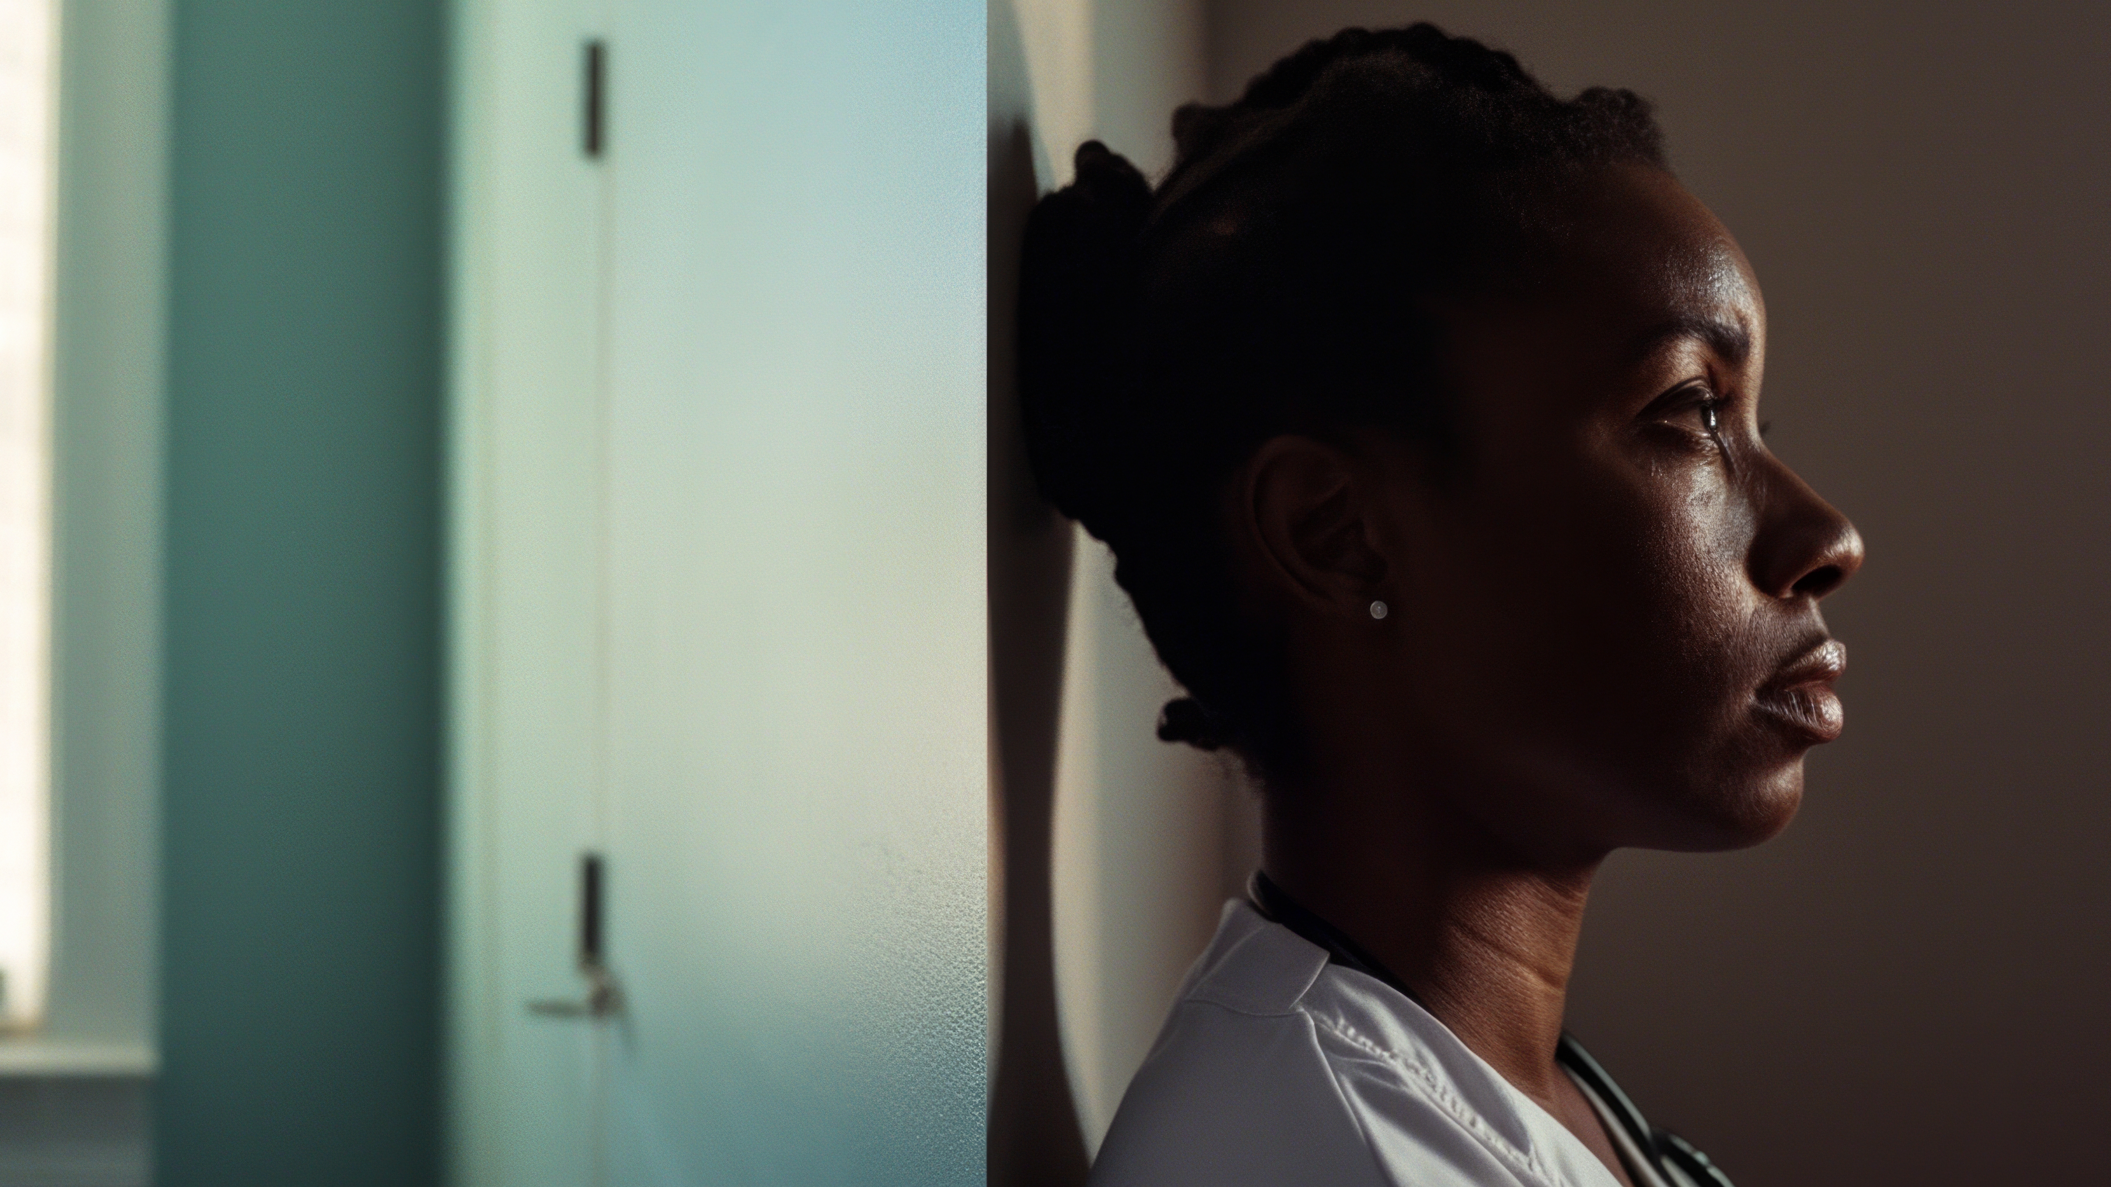
PREVENÇÃO
LINHAS DE CUIDADO
E JORNADA DO PACIENTE
DIAGNÓSTICO
O PACIENTE NÃO PODE CONTINUAR PERDIDO DENTRO DO SISTEMA.
TRATAMENTO
REABILITAÇÃO
SEGUIMENTO

Slide 12
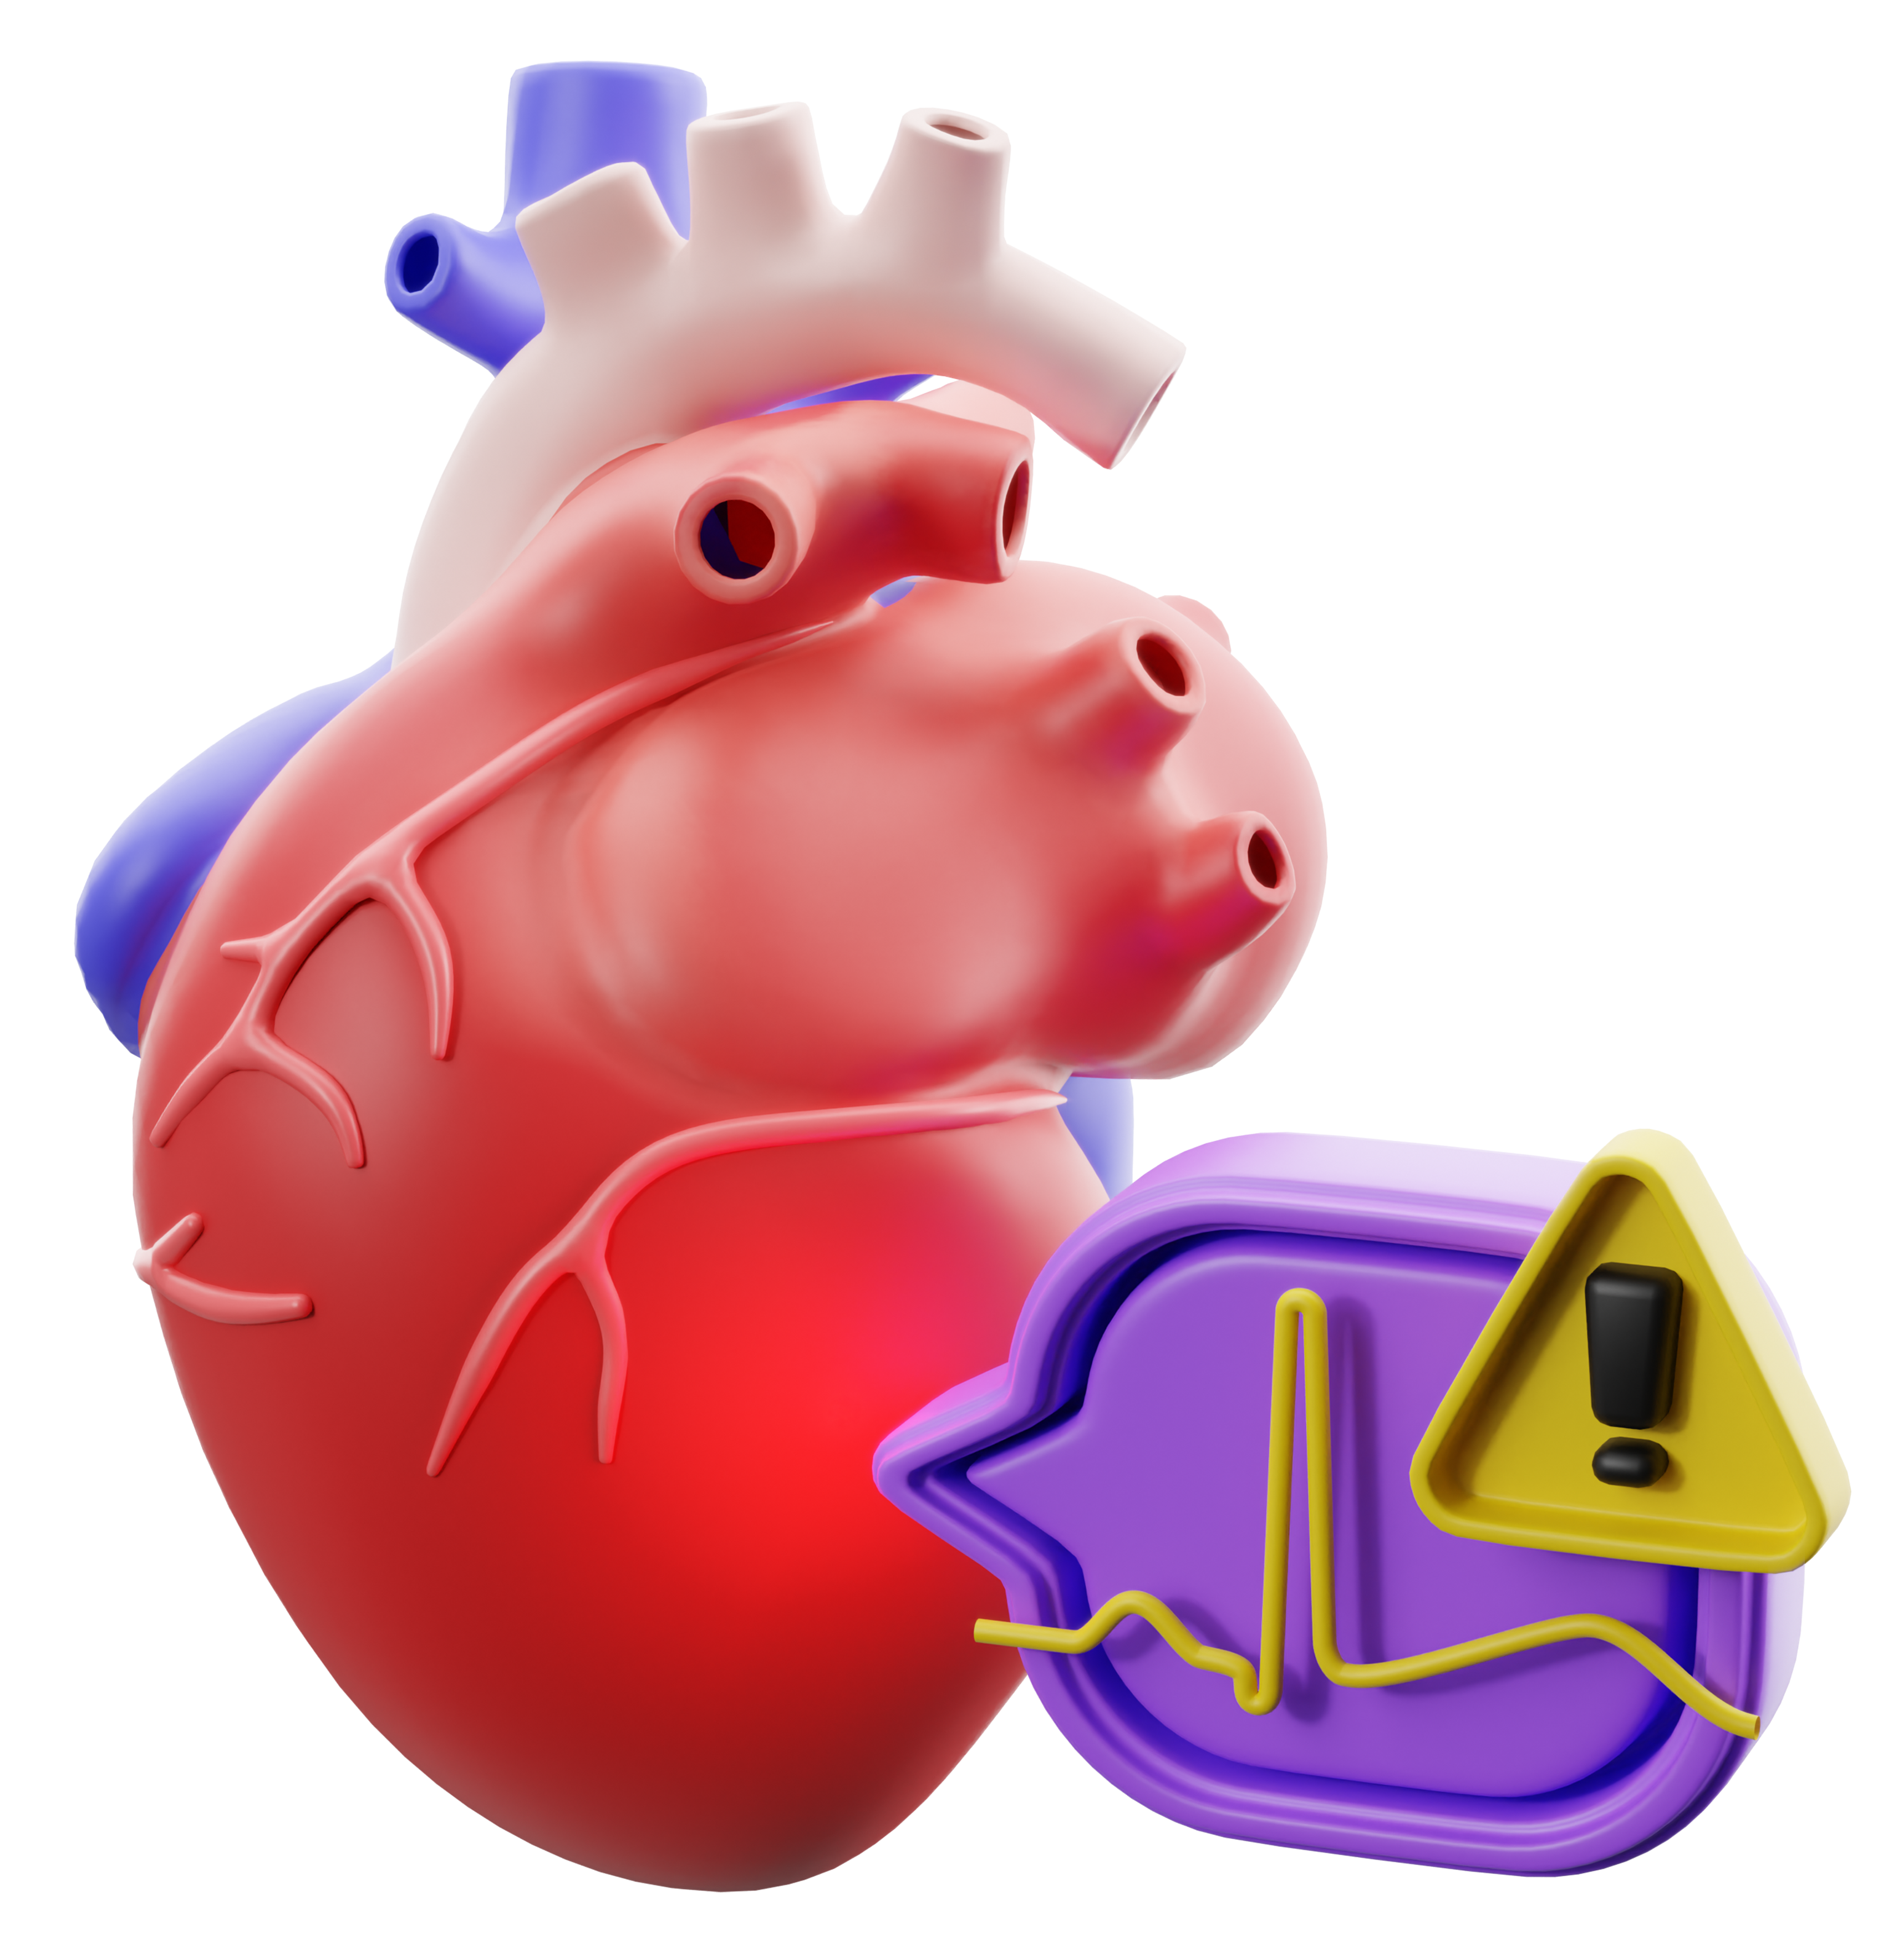





GRANDES DESAFIOS
Envelhecimento
Diagnóstico tardio
Baixa percepção de risco
Fragmentação do cuidado
Baixa adesão ao tratamento

Slide 13
ATENÇÃO ESPECIALIZADA E INOVAÇÃO
• Diagnóstico oportuno
• Atenção terciária
• Reabilitação
• Tratamentos avançados

Slide 14





TECNOLOGIA TAMBÉM SALVA VIDAS
Inovação não é custo.
É valor para pacientes e para o SUS.
Novos medicamentos
Dispositivos cardíacos
Diagnóstico avançado
Telessaúde
TAVI

Slide 15
DIRETRIZES
O PAPEL
DO INSTITUTO NACIONAL
DO CORAÇÃO
CAPACITAÇÃO
APOIO AOS TERRITÓRIOS
DISSEMINAÇÃO DE BOAS PRÁTICAS

Slide 16
GOVERNANÇA E MONITORAMENTO
O QUE NÃO É MONITORADO NÃO EVOLUI.
• Indicadores
• Metas
• Resultados
• Equidade

Slide 17
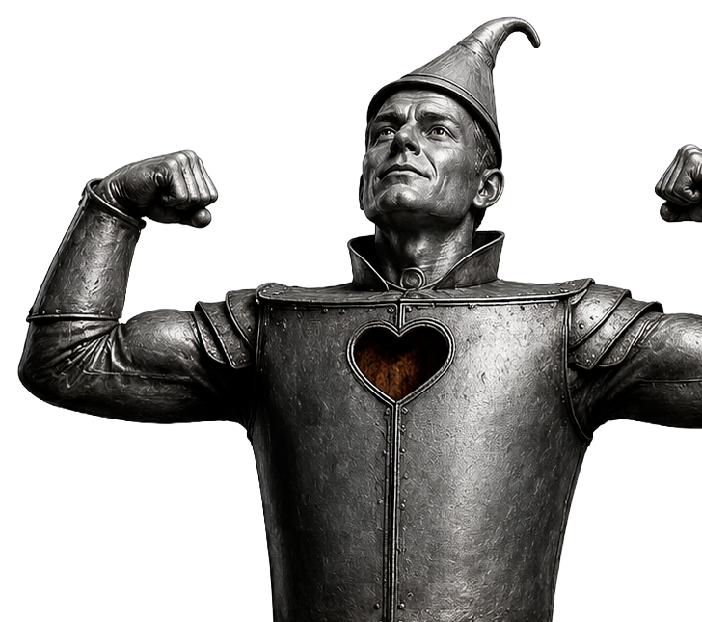
CONSINCARDIO
Uma política forte precisa de uma governança forte.
ESPAÇO PERMANENTE DE IMPLEMENTAÇÃO, MONITORAMENTO E PARTICIPAÇÃO SOCIAL.

Slide 18
O sucesso desta política não será medido pelos documentos publicados.
Será medido por:
MELHOR QUALIDADE DE VIDA
MAIS ACESSO
MENOS PEREGRINAÇÃO
MAIS VIDAS PRESERVADAS
O PACIENTE
NO CENTRO

Slide 19

O QUE DEFENDEMOS
• Política de Estado
• Atenção Primária fortalecida
• Rede organizada
• Atenção especializada
• Inovação
• Dados
• Governança
• Participação social
• CONSINCARDIO

Slide 20
O Brasil tem a oportunidade de transformar
a principal causa de morte da sua população
em uma prioridade nacional de cuidado.
O desafio não é apenas criar uma política.
É FAZER COM QUE ELA CHEGUE
À VIDA DAS PESSOAS.

Slide 21


Slide 22





OBRIGADA! JUNTOS E LADO A LADO
SOMOS MAIS FORTES
/institutoladoaladopelavida
@instituto.ladoaladopelavida
Lado a Lado TV
@marleneoliveira
(11) 99445-8950
WWW.LADOALADOPELAVIDA.ORG.BR

